Slide 1
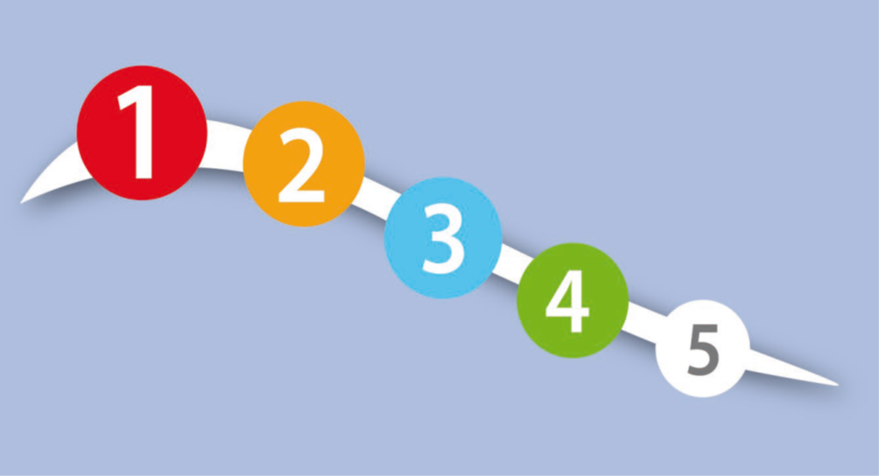

La Comunicazione
Chiara , Efficace ed Empatica
Dott.ssa Caterina Tranne
Coordinamento Regionale Triage
24 – 25 Marzo 2021

Slide 2
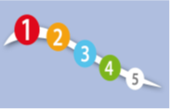
Il SSN si confronta da tempo con il problema della qualità dell’assistenza il cui miglioramento richiede, che anche le dimensioni organizzative e l’attivazione di processi di coordinamento e relazionali in un sistema sempre più complesso e multidisciplinare divengono prerogative essenziali per ottenere performance adeguate da parte del sistema.
Il fattore comunicazione nella sanità ha un ruolo rilevante, considerando la molteplicità degli elementi umani, tecnologici, organizzativo/gestionali che orbitano nel sistema sanitario, nel quale la comunicazione tra professionisti e tra pazienti e professionisti, in qualsiasi setting assistenziale, è un fattore sostanziale.
Partendo dalla consapevolezza che i professionisti sanitari quotidianamente incontrano e devono far fronte a situazioni tecniche, organizzative, umane e relazionali complicate e spesso difficili da gestire, diventa fondamentale la capacità di interagire in modo positivo con pazienti e colleghi nel proprio ambiente di lavoro.

Slide 3
La capacità degli operatori sanitari di porsi in modo equilibrato ed efficace nell’ascolto e nell’osservazione di ciò che il paziente può comunicare e di dialogare in maniera altrettanto efficace sia con i pazienti che con colleghi e collaboratori, è un’abilità, spesso sottovalutata, che deve essere adeguatamente promossa in ogni contesto di cura.
La efficace comunicazione in sanità non può essere affidata soltanto alla spontaneità di procedure e di forme comunicative innate o attitudini personali, ma è necessario che ogni operatore sanitario acquisisca e sviluppi specifiche abilità comunicative tramite training e percorsi formativi che considerino anche i contesti e le situazioni temporali e contingenti.

Slide 4
Per fare buona comunicazione è necessario sapere cosa fare e come farla, ovvero è necessario acquisire metodi, apprendere modalità di interazione.
Spesso una buona capacità di comunicazione costituisce un valore aggiunto che può anche sopperire a carenze organizzative e strutturali indipendenti dalla propria volonta, migliorando il rapporto di fiducia e di affezione tra cittadino e Sistema sanitario.
La comunicazione corretta riveste un ruolo determinante soprattutto in presenza di difficoltà al triage, quando una comunicazione è errata, o una modalità relazionale non è calibrata alla persona che è di fronte a noi, si può anche arrivare al limite di un vero e proprio fallimento della gestione del percorso assistenziale.

Slide 5
Alcuni di noi sono comunicatori nati, fortemente empatici,
tutti possiamo comunque imparare a comunicare o a meglio comunicare, e ciò deve rappresentare più che una possibilità un dovere.
La comunicazione e un'espressione sociale, poichè mette un valore al servizio di qualcuno o
qualcosa fuori da se.
Non basta pronunciare parole o scrivere per comunicare, poichè la comunicazione avviene quando l'espressione è compresa e diventa patrimonio comune per la costruzione di una relazione, una discussione, di un sapere, di una cultura.

Slide 6
Comunicare non è informare, ma è cercare di entrare dentro la sfera cognitiva dell’altro, per arrivare a definizioni di percorso condivise sulla base del rispetto della conoscenza e della carica emozionale di chi deve essere informato e curato.
La comunicazione in sanità è densa di complicazioni e necessita della considerazione di molteplici fattori e situazioni .
Non ci si può affidare alla spontaneità di procedure e di forme comunicative innate o attitudini solo personali.
E’ necessario avere abilità comunicative precise che ogni operatore sanitario dovrebbe apprendere tramite training specifici, percorsi formativi capaci di insegnare non solo le tecniche stesse, ma anche i contesti e le situazioni temporali e contingenti, in cui utilizzarle.

Slide 7
La capacità degli operatori sanitari di porsi in modo equilibrato ed efficace nell’ascolto e
nell’osservazione di ciò che il paziente può comunicare e di dialogare in maniera altrettanto efficace è un’abilita spesso sottovalutata e/o non adeguatamente promossa nei contesti di cura.
Costruire forti competenze comunicative da porre in essere sia durante l’attività di routine
che, soprattutto, in situazioni di stress e urgenza, e divenuto essenziale.
Molti professionisti hanno la convinzione o il timore che destinare del tempo per creare una
relazione e comunicare col paziente o con i colleghi sia “tempo sprecato” in un’attività in cui il carico di lavoro è sempre più oneroso e la corsa “contro il tempo” uno dei problemi più frequenti e scoraggianti.
Dove la comunicazione è di qualità, sostenuta da e solide competenze comunicative
relazionali, essa rappresenta, al contrario, un pilastro fondamentale per la pratica professionale e per l’erogazione di un’assistenza efficace, appropriata, sicura ed efficiente.

Slide 8
La “buona comunicazione” permette di stabilire con il paziente un’efficace relazione che si
riverbera positivamente su tutto il processo delle cure.
La comunicazione influenza positivamente gli “esiti” del percorso di cura, la compliance,
l’appropriatezza delle prestazioni.
La comunicazione limita il ricorso alla medicina difensiva, limita i contenziosi legati a incomprensioni e conflittualità.

Slide 9

IL MODELLO COMUNICATIVO
EMITTENTE
Espressione
CANALE
Decodifica
Codice
Interpretazione
“Messaggio”
Contenuto
Feedback
RICEVENTE
CONTESTO

Slide 10
TIPOLOGIE DELLA COMUNICAZIONE
Diretta/interpersonale
Contatto diretto nello
stesso tempo e luogo
Indiretta/mediata
Contatto attraverso l’azione di un mezzo o persona
Diversi i mezzi per veicolare i messaggi
Diversi i processi di comunicazione

Slide 11
COMUNICAZIONE ≠ TRASMETTERE
COMUNICAZIONE ≠ INFORMARE

Slide 12
GLI ASSIOMI DELLA COMUNICAZIONE
Impossibilità di non comunicare
Contenuto e Relazione
Punteggiatura della sequenza di eventi
Comunicazione
Interazione complementare e simmetrica
Comunicazione numerica e analogica

Slide 13
LA COMUNICAZIONE
Possiamo comunicare
Bene
Male
Ma non possiamo
non comunicare

Slide 14
6 Elementi in gioco nella comunicazione
Roman Jakobson , linguista statunitense, ha proposto uno schema del processo comunicativo che indica sei elementi essenziali, ricorrenti in qualsiasi forma di comunicazione:
Emittente/Mittente: è la persona che avvia la comunicazione attraverso un messaggio ; produce cioè il messaggio e, dopo averlo opportunamente codificato, lo trasmette al destinatario servendosi di un canale;
2. Ricevente/Destinatario: è colui al quale l’atto comunicativo è destinato, riceve e accoglie cioè il messaggio, lo decodifica, lo comprende e lo interpreta;
3. Messaggio: è ciò che si comunica e il modo in cui lo si fa, è l’insieme di informazioni che, dopo essere stato tradotto in segni e sensi per mezzo di un opportuno codice, viene trasmesso dal mittente al destinatario.

Slide 15
4. Codice: è un sistema di regole convenzionali, socialmente riconosciute, che permettono di produrre e interpretare il messaggio attribuendogli una struttura ben definita e coerente.
Perchè la comunicazione sia efficace è indispensabile che mittente e destinatario utilizzino lo stesso codice per produrre ed interpretare il messaggio, altrimenti il destinatario darà al messaggio un significato diverso da quello che il mittente vuole trasmettergli.
5. Canale: è il mezzo attraverso cui il messaggio viene trasmesso dal mittente al destinatario, ovvero il mezzo di propagazione fisica del codice (onde sonore o elettromagnetiche, scrittura, modalità informali)
6.Contesto: è l'ambiente all'interno del quale si situa l'atto comunicativo. E’ il quadro d’insieme delle informazioni e conoscenze che consentono l’esatta comprensione del messaggio, essendo comuni sia al mittente sia al destinatario.
La comunicazione è un processo dinamico, fatto di scambi, dove i protagonisti sono in alternanza, anzi come si vedrà anche in simultanea, emittenti e riceventi.

Slide 16
LA COMUNICAZIONE
LINGUAGGIO
ANALOGICO
LINGUAGGIO
NUMERICO
DIMENSIONE NON VERBALE
DIMENSIONE PARAVERBALE
DIMENSIONE VERBALE
espressività corporea
gestione dello spazio
fattori ambientali
tono/ritmo
volume della voce
scelta delle parole

Slide 17
IL MESSAGGIO ED IL SUO IMPATTO
NELLA COMUNICAZIONE
GENERALMENTE SI PENSA CHE I RAPPORTI TRA LE PERSONE SIANO INCENTRATE SULLA COMUNICAZIONE VERBALE !
PAROLE | 7%
TONO DELLA VOCE | 38%
COMUNICAZIONE NON VERBALE | 55%
LE PAROLE ED IL TONO USATI NON SONO SUFFICIENTI PER OTTENERE UNA COMUNICAZIONE POSITIVA. PERCHE’ CIO’ AVVENGA OCCORRE UN CORRETTO USO DELLA COMUNICAZIONE NON VERBALE.
QUESTA E’ RAPPRESENTATA DAL LINGUAGGIO DEL CORPO CHE E’ UNA CARATTERISTICA DEL PROCESSO COMUNICATIVO

Slide 18
Linguaggio non verbale
E’ un linguaggio “di relazione”, legato alla postura, ai movimenti, alla posizione occupata nello spazio; sostiene, completa o a volte contraddice la comunicazione verbale fungendo da canale di dispersione, in quanto, essendo meno facile da controllare rispetto alla comunicazione verbale, lascia filtrare contenuti profondi.
La comunicazione non verbale può esistere anche in assenza di comunicazione verbale, poichè, in alcuni contesti, può trasmettere messaggi altrettanto significativi.
La comunicazione non verbale comprende:
Il linguaggio silenzioso o linguaggio corporeo, include:
• la mimica facciale e lo sguardo, che possono da soli esprimere un messaggio
comunicativo, rinforzare o contraddire ciò che viene detto e fornire dei feedback quando sono gli altri a parlare.

Slide 19
L ’abbigliamento: l’importanza comunicativa dell’abbigliamento dipende dalla sua
Visibilità , dal fatto che gli abiti possano essere letti a distanza maggiore di quella
necessaria a percepire altri segnali inviati dal corpo e perchè i messaggi che
l’abbigliamento invia riguardo a sesso, status sociale, etc. mettono in condizione di
adattare il comportamento molto prima di quanto non potrebbero permettercelo ad
esempio l’analisi dell’espressione del viso o del modo di parlare;
• la postura: cioè il modo in cui le persone si atteggiano sia quando sono in piedi che
quando camminano. Tramite l’atteggiamento posturale gli individui possono anche
manifestare il diverso grado di accessibilità consentito all’altro.
• l’orientamento spaziale: il modo in cui le persone si situano rispettivamente nello spazio
e indicativo degli atteggiamenti e quindi dei rapporti interpersonali.
• La distanza interpersonale: Hall (1982) nei suoi studi sulla prossemica, ossia sul modo in
cui le persone per convenzione si dispongono nello spazio, ha individuato quattro
diverse distanze: la distanza intima (0.35 cm) la distanza persona-causale (35-100 cm) la distanza sociale (1-3 mt) la distanza pubblica (dai 3 mt in su). La distanza interpersonale varia anche in rapporto alla cultura, all’ambiente, alle situazioni.

Slide 20

RELAZIONE
Il messaggio di RELAZIONE definisce, all’ interno del contesto nel quale si svolge la comunicazione,
“CHI SONO IO” e “CHI SEI TU”
Caravaggio “Narciso”
A seconda delle “posizioni” assunte dagli interlocutori, osserviamo diversi tipi di relazione:
Comunicazione simmetrica
Comunicazione complementare
Eguaglianza
Differenza
SUPREMAZIA
SOTTOMISSIONE

Slide 21
I tre modelli relazionali
RELAZIONE SIMMETRICA
RELAZIONE COMPLEMENTARE
SPIEGAZIONE
GUIDA
COMANDO
OPPRESSIONE
ONE-ONE
ONE-UP
ASCOLTO ATTIVO
CONDIVISIONE
EMPATIA
CONSIDERAZIONE
ASCOLTO PASSIVO
OBBEDIENZA
EMULAZIONE
RASSEGNAZIONE
ONE-DOWN

Slide 22
Punteggiatura della sequenza di eventi
D
E
A
B
C
Il “conflitto” si esprime a livello comunicativo
attraverso un meccanismo di “escalation”
B3
A3
B3
A3
B2
B2
A2
A2
B1
A1
B1
A1
B
A
B
A
ESCALATION
ESCALATION

Slide 23
COMUNICAZIONE ed EMOZIONI
Comunicazione inefficace
Comunicazione efficace
Disagio psicologico
Benessere psicologico

Slide 24
La Comunicazione Patologica
Impossibilità di non comunicare
Rifiuto – Accettazione della comunicazione
Sintomo come comunicazione
Comunicazione numerica e analogica
Errori di traduzione
Punteggiatura della sequenza di eventi
Causa - Effetto
Contenuto e Relazione
Definizione di sé e dell’ altro
Conferma – Rifiuto – Disconferma
Squalificazione
Interazione complementare e simmetrica
Escalation simmetrica
Complementarietà rigida

Slide 25
LA COMUNICAZIONE INEFFICACE
AGGRESSIVA
(extrapunitiva)
non ascolta
personalizza/generalizza
interpreta irrazionalmente
impone/pretende
giudica
replica con polemica
sfoga le emozioni
PASSIVA
(intrapunitiva)
non ascolta
scuse/bugie
subisce
reprime il dissenso
evita le soluzioni
reprime i desideri
rimanda le soluzioni
si giustifica

Slide 26
L’ASCOLTO ATTIVO
È una forma particolare di ascolto: è un’abilità che richiede un sistematico esercizio di apprendimento
ASCOLTO ATTIVO
confronto realtà esterna/interiore
selezione dati obiettivi e vissuto emotivo
valutazione dati obiettivi
interazione verbale e non verbale
fiducia empatia
ASCOLTO ATTIVO
realtà esterna
realtà interiore
stimoli ambientali
realtà intrapsichica
emozioni
sensazioni
ricordi
fantasia
pensiero razionale
pensiero irrazionale

Slide 27
L’ASCOLTO ATTIVO
È accompagnato da una sensazione di benessere e rilassamento
non si ascolta solo con le orecchie ma con gli occhi, con il tatto, con tutto se stessi.
si ascolta divenendo consapevoli delle emozioni dei sentimenti che nascono dentro se stessi nel contatto con gli altri.
si ascolta, si percepiscono i sentimenti, le emozioni, lo stato d’animo dell’altro.
si ascoltano le parole ma anche i messaggi che restano in fondo alle parole o sono codificati nei comportamenti che le accompagnano.
si ascolta la voce, il contegno, il vocabolario, la gestualità propria e dell’altro
si ascoltano i suoni, si ascoltano i silenzi.
si ascolta con la mente, con l’immaginazione, con il cuore.

Slide 28
L’EMPATIA
La comunicazione empatica è il fondamento di ogni buona dimensione relazionale. E’ tra gli atteggiamenti che adottiamo nei confronti del nostro interlocutore quello che maggiormente ma richiede disposizioni di personalità peculiari:
sensibilità
penetrazione affettiva
risonanza emozionale
Sintonia con lo stato d’animo dell’altro
Costruzione della relazione

Slide 29
CARDINI DELL’EMPATIA
focalizzare all’attenzione sulle emozioni e lo stato d’animo dell’altro
accogliere la propria risonanza emotiva
adattarsi
mostrare comprensione
evitare giudizi

Slide 30
LA GESTIONE DEL FEEDBACK
È in particolarmente importante individuare gli atteggiamenti che facilitano la comunicazione relazionale e quelli che la danneggiano
Feedback positivo
riconoscimento
riferimenti a fatti vissuti
manifestazioni di attenzione
manifestazioni di rispetto
dialogo costruttivo
Feedback negativo
non riconoscimento
giudizio svalutativo
manifestazioni di superiorità
mancata conferma percezioni
mancanza di empatia

Slide 31
LE SITUAZIONI CRITICHE
Tecniche di comunicazione efficace: le variabili
condividere | ► | ascoltare
supportare | ► | dati e indicazioni
sostenere | ► | relazione di fiducia
argomentare | ► | evidenziare vantaggi di una soluzione
legame interpersonale | ► | coinvolgimento
condivisione | ► | aspettative reciproche

Slide 32
SPUNTI DI RIFLESSIONE E
APPLICAZIONI PRATICHE
Poiché non si può non comunicare, ogni nostro atto e comunicazione.
Pertanto anche i gesti più insignificanti possono essere letti dall’altro come un messaggio ben preciso
Non salutare qualcuno può essere:
per noi una distrazione
per l’altro un gesto di cattiva rapporto
Non rispondere alla chiamata di un paziente allettato può essere:
per noi una richiesta di poco conto
per l’altro sentirsi abbandonato

Slide 33
SPUNTI DI RIFLESSIONE E APPLICAZIONI PRATICHE
Nel corso di una conversazione in cui si ritiene che l’interlocutore non abbia compreso, possiamo rivolgerci a lui con:
“NON HAI CAPITO” posizione up-down
“NON MI SONO SPIEGATO” posizione one-one
non ascoltare l’interlocutore
non guardarlo in faccia
lasciar cadere le sue osservazioni
interromperlo mentre parla
dirgli “si ho capito”, oppure “sono d’accordo con te” proseguendo con argomentazioni diverse

Slide 34
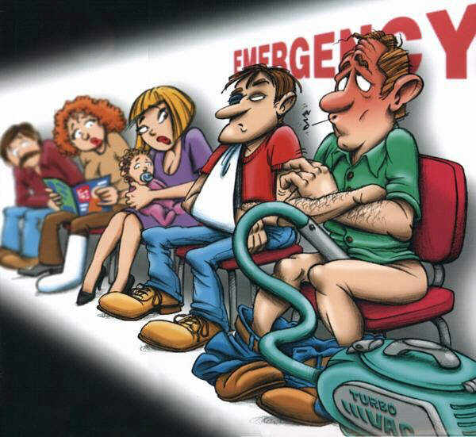
IL TRIAGE IN PRONTO SOCCORSO

Slide 35
Comunicazione in Emergenza
Tipologia di pazienti:
Paziente dipendente
Paziente ordinato
Paziente teatrale
Paziente sacrificato
Paziente sospettoso
Paziente orgoglioso
Tipologia di operatori:
Operatore”superidentificato”
Operatore organicista
Operatore imparziale
Operatore premuroso
Operatore ambivalente

Slide 36
COMUNICAZIONE in EMERGENZA
Tipologia
di pazienti
Tipologia
di “contesto”
Tipologia
di operatori
RELAZIONE OPERATORE-PAZIENTE

Slide 37
COMUNICAZIONE in EMERGENZA
RELAZIONE OPERATORE-PAZIENTE:
La più appropriata modalità di rapporto operatore-paziente è la relazione centrata sul paziente, il cui oggetto ed obiettivo è il paziente.
Una relazione operatore-paziente terapeutica è quella che favorisce sollievo emotivo nel paziente , poiché ha un importante effetto positivo nel trattamento

Slide 38
Le Difficoltà di Lavorare nell ’Emergenza
LA CONFLITTUALITA’ TRA RUOLI PROFESSIONALI
Ausiliario
Infermiere
Medico
Specialista
Caposala
Direttore Unità Operativa
Direttore Dipartimento
Direttore Sanitario di Presidio
Direttore Sanitario Aziendale
Direttore Generale
Ciò che gli altri
si aspettamo
da “me”
Ciò che “io”
mi aspetto
dagli altri

Slide 39
L’INTERPRETAZIONE DEL PRONTO SOCCORSO
Il cittadino interpreta il Pronto Soccorso come un servizio:
gratuito
con accesso immediato
che fornisce rapida e completa risposta ai
propri bisogni di salute

Slide 40

INTERPRETAZIONE DEL PS
    Il PS diventa unico punto di
    riferimento anche per richieste
    che dovrebbero essere erogate
    da altri servizi socio-assistenziali:
    Poliambulatori
    Medico di Medicina Generale
    paziente con disagio sociale indigenti extracomunitari, pz che non vengono accuditi dalle famiglie ecc…

Slide 41
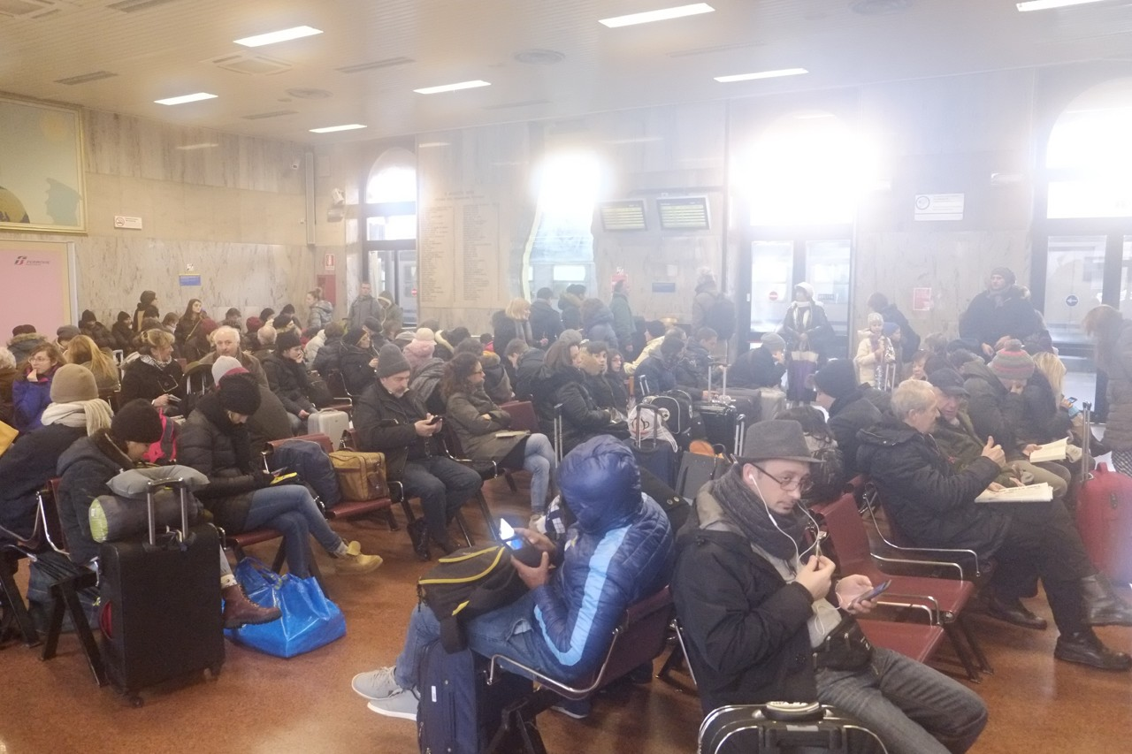
Il sovraffollamento (overcrowding)
Livelli 3 - 4 e 5 IN ATTESA
Il costante aumento del numero di accessi in PS genera un sovraffollamento ambientale
in certi momenti quasi insostenibile.
Ne deriva una impressione di caos sia per i pz in attesa sia per gli operatori.

Slide 42
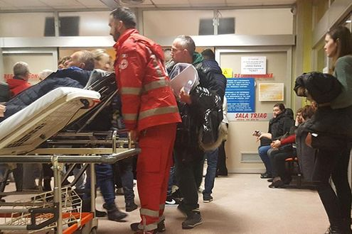
CONSEGUENZE DEL SOVRAFFOLLAMENTO
  Aumento dei tempi di attesa per l’accesso alla visita
  Difficile selezione dei pz urgenti
  Rischio di ritardato intervento sui casi urgenti

Slide 43
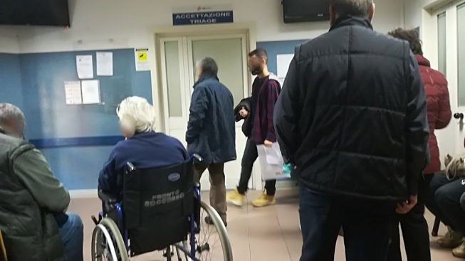
Il sovraffollamento e l’attesa
Il sovraffollamento dei Pronto Soccorso determina situazioni di lunga attesa
È proprio in tali casi,
che capita di sentire risposte come le seguenti…

Slide 44
…LE LAMENTELE
"Ci sono sessanta persone davanti a me: per domani sarò passato anch'io?”
"Allora uno potrebbe anche morire !!!”
"Uno deve essere moribondo per essere visitato !!!”
"Chi è Lei per dirmi che devo aspettare??”
"Chi è Lei per valutare la gravità del mio disturbo per dirmi che devo aspettare??”

Slide 45
……LE LAMENTELE
"Lei è un Medico per decidere la gravità del mio problema?”
"Lei non sa chi sono Io! Avrà notizie dal Mio avvocato!!”
"Io pago le tasse e ho diritto a essere visitato subito!!”
"Io chiamo il 113 così sarete obbligati a vedermi subito!!”
"Questo è un Pronto Soccorso o no?"

Slide 46
TUTTO E SUBITO
    Le persone che ricorrono a tali espressioni presentano, di solito,
    patologie di scarsa entità.
    I pazienti in condizioni di
    urgenza vera e propria
    vengono infatti seguiti
    immediatamente
    con le cure più appropriate.

Slide 47
ANALISI DELLA COMUNICAZIONE ?
DOVE ?
COSA ?
COME ?
PERCHE’?

Slide 48
Comunicare nell’Emergenza
CONCLUSIONI
1^ PASSO : Anticipare i problemi
2^ PASSO : Capire cosa è successo
3^ PASSO : Gestire i reclami
L’ascolto attivo e l’empatia rappresentano le abilità di counseling fondamentali per affrontare una situazione di emergenza , per comprendere ciò che accade nella persona e nella collettività , per mantenere costantemente il contatto attivo.

Slide 49
…per concludere
Il genio del triage…
Il genio è la capacità di vedere dieci cose là dove l'uomo comune ne vede solo una, e dove l'uomo di talento ne vede due o tre.
Ezra Loomis Pound

